Slide 1

SISTEM INFORMASI KEPENDUDUKAN
DESA KEDUNGSUMUR (SID)
Transformasi Digital Administrasi Desa Berbasis Web, Aman, & Real-Time
DISUSUN OLEH:
Kuliah Kerja Nyata (KKN) Kelompok 17
Fakultas Ilmu Komputer (FILKOM)
Universitas Nahdlatul Ulama Sidoarjo (UNUSIDA)
MITRA KERJASAMA:
Pemerintah Desa Kedungsumur
Kecamatan Krembung, Kabupaten Sidoarjo
Tahun 2026

Slide 2
Latar Belakang & Urgensi Digitalisasi Desa
Kendala
Kebutuhan
Keamanan
Tantangan Arsip Konvensional
Kebutuhan Sensus & Statistik Cepat
Standar Keamanan Data Warga
Pencatatan manual pada buku register fisik rentan mengalami kerusakan, data terselip, serta membutuhkan waktu lama saat pencarian arsip warga.
Pemerintah desa memerlukan data demografi yang akurat dan terbarui secara instan untuk alokasi bantuan sosial dan perencanaan pembangunan wilayah.
NIK dan Nomor KK merupakan data privasi sensitif yang harus dienkripsi agar terhindar dari penyalahgunaan dan kebocoran data kependudukan.
Sistem Informasi Kependudukan Desa Kedungsumur — KKN 17 FILKOM UNUSIDA
2 / 11

Slide 3
Arsitektur Sistem & Fitur Keamanan Mutakhir
Enkripsi Simetris AES-256-GCM
Blind Indexing (HMAC SHA-256 + Salt)
NIK dan Nomor KK disimpan dalam bentuk terenkripsi kriptografi standar militer di PostgreSQL untuk proteksi maksimal.
Pencarian cepat NIK & No KK tetap presisi tanpa perlu mendekripsi seluruh baris data di database.
Penyimpanan Pasfoto MinIO S3
Modern Fullstack Stack
Berkas pasfoto formal warga tersimpan pada Object Storage berkecepatan tinggi dengan sinkronisasi otomatis.
Next.js 16 (App Router) + Fastify v5 API + Drizzle ORM + Better Auth Session Management.
Sistem Informasi Kependudukan Desa Kedungsumur — KKN 17 FILKOM UNUSIDA
3 / 11

Slide 4
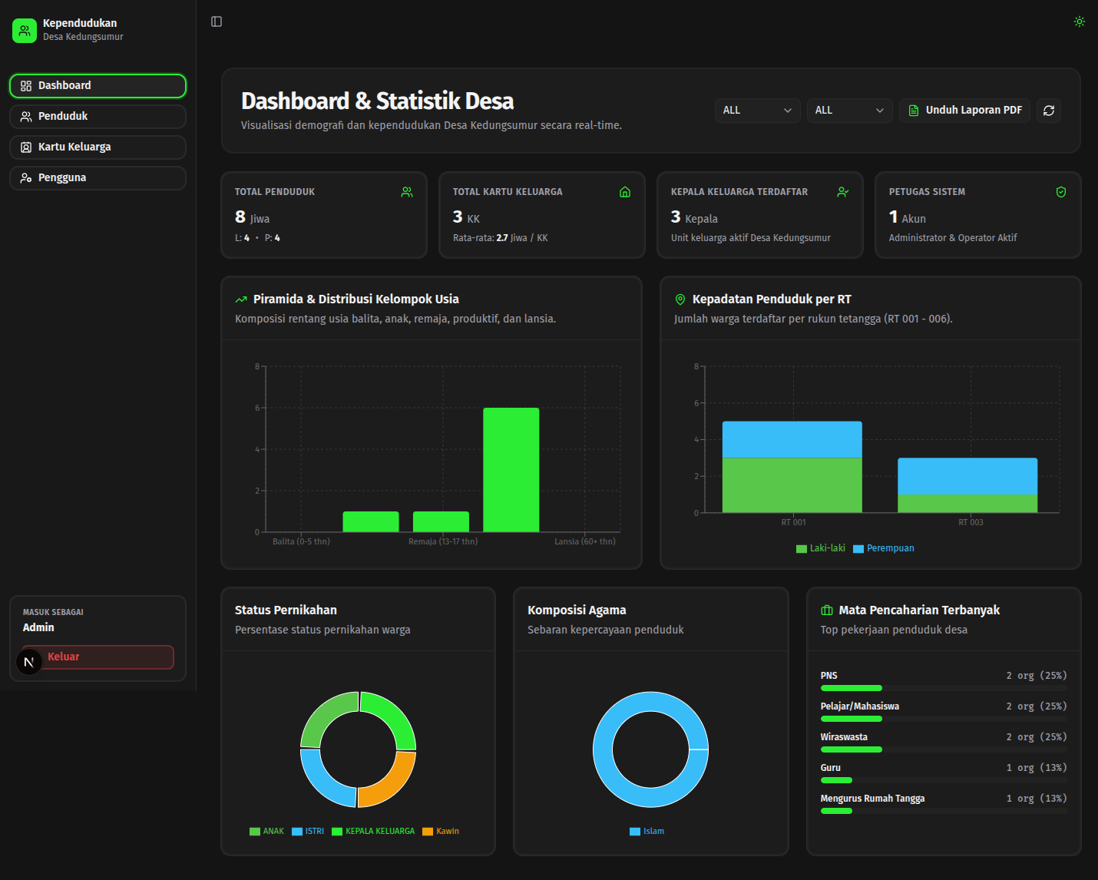
Dashboard & Statistik Demografi Real-Time
Visualisasi Data Interaktif
Ringkasan KPI Instan: Total jiwa warga (L/P), jumlah KK, rasio jiwa/KK, dan total operator sistem.
Grafik Piramida Usia: Distribusi kelompok balita, anak, remaja, usia produktif, dan lansia.
Kepadatan per RT: Proporsi jumlah warga terdaftar per rukun tetangga (RT 001 - RT 006).
Komposisi Agama & Pekerjaan: Statistik sebaran agama dan profesi dominan warga desa.
Unduh Laporan PDF: Generate laporan statistik resmi desa siap cetak dengan sekali klik.
Sistem Informasi Kependudukan Desa Kedungsumur — KKN 17 FILKOM UNUSIDA
4 / 11

Slide 5
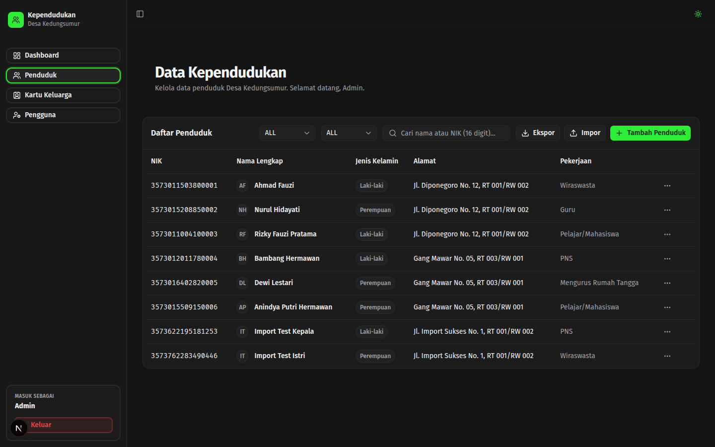
Manajemen Data Penduduk (CRUD & Detail Profil)
Pengelolaan Data Individu Warga
Pencarian Cepat: Temukan warga instan berdasarkan Nama Lengkap atau 16 digit NIK.
Filter RT/RW Terpadu: Membatasi daftar warga pada lingkungan RT/RW tertentu.
Profil Lengkap & Pasfoto: Kartu identitas detail menampilkan data pribadi, domisili, dan pekerjaan.
Perbaruan Data Dinamis: Mengubah data domisili, mutasi status perkawinan, atau foto warga.
Konfirmasi Hapus Aman: Dilengkapi dialog konfirmasi untuk mencegah penghapusan data tanpa sengaja.
Sistem Informasi Kependudukan Desa Kedungsumur — KKN 17 FILKOM UNUSIDA
5 / 11

Slide 6
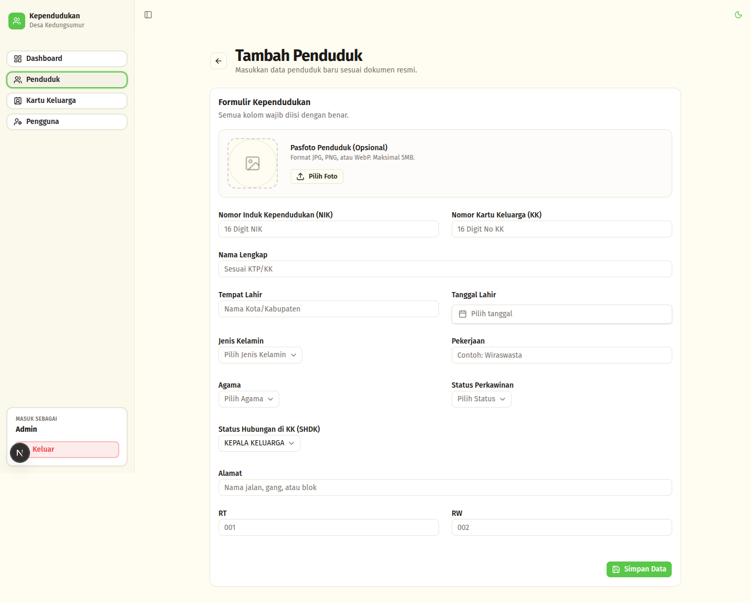
Formulir Entri Penduduk & Pasfoto MinIO
Standar Entri Data Warga
Validasi NIK & No KK 16 Digit: Mencegah kesalahan ketik nomor identitas kependudukan.
Data Kelahiran & Domisili: Tempat lahir, tanggal lahir, alamat jalan, RT, RW, dan dusun.
Status Sosial & Pekerjaan: Status pernikahan resmi, agama, dan mata pencaharian.
Upload Pasfoto Formal: Dukungan format JPG, PNG, WebP hingga 5MB tersimpan di Object Storage.
Integrasi Otomatis: Otomatis terhubung dengan pencarian blind-index dan kartu keluarga.
Sistem Informasi Kependudukan Desa Kedungsumur — KKN 17 FILKOM UNUSIDA
6 / 11

Slide 7
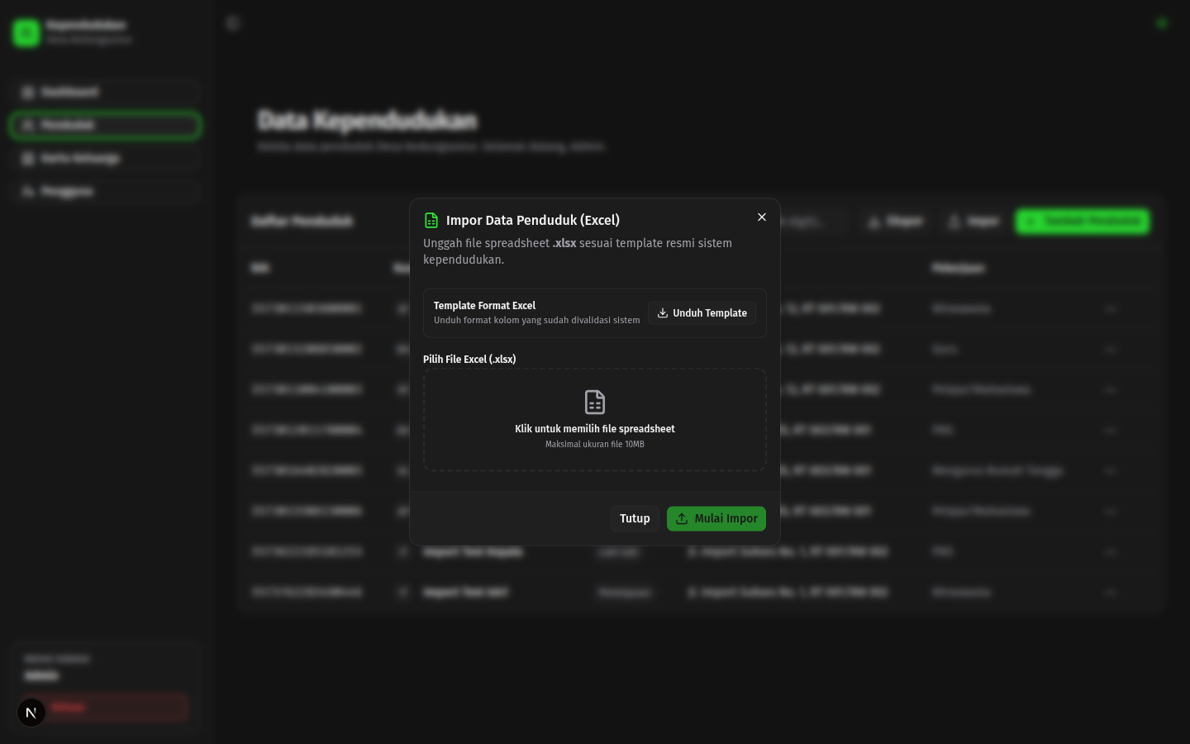
Integrasi Ekspor & Impor Data Massal Excel
Migrasi & Pencadangan Data Cepat
Ekspor Excel Sekali Klik: Mengunduh rekapitulasi data penduduk & KK dalam file .xlsx.
Template Impor Standar: Tersedia template spreadsheet resmi yang mudah diisi aparatur desa.
Impor Massal Ribuan Baris: Memasukkan ribuan data warga sekaligus secara otomatis dalam hitungan detik.
Validasi Cerdas & Enkripsi: Otomatis memvalidasi NIK duplikat dan mengenkripsi seluruh baris data.
Sistem Informasi Kependudukan Desa Kedungsumur — KKN 17 FILKOM UNUSIDA
7 / 11

Slide 8
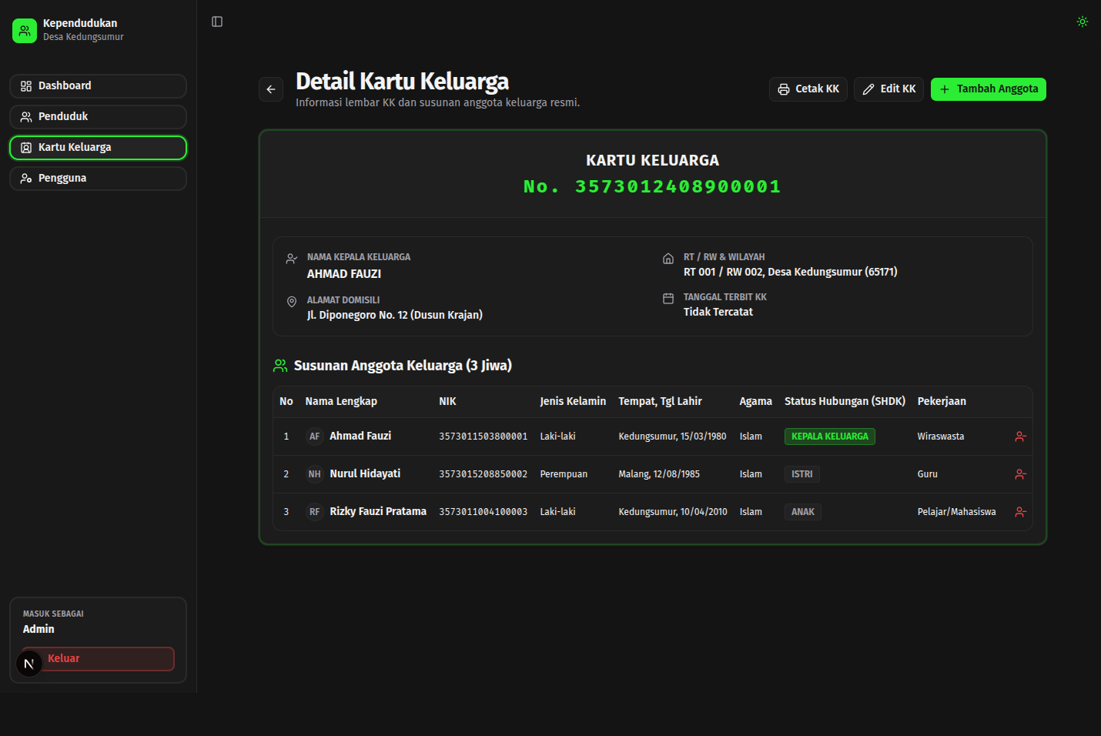
Manajemen Kartu Keluarga (KK) Elektronik
Pengelolaan Susunan Keluarga Desa
Penetapan Kepala Keluarga: Memilih kepala keluarga dari daftar penduduk terdaftar.
Relasi Anggota Keluarga: Mengatur status hubungan (Istri, Anak, Orang Tua, Famili Lain).
Dokumen KK Elektronik Resmi: Tampilan kartu keluarga resmi lengkap dengan kop desa dan tabel anggota.
Mutasi & Pembaruan: Memudahkan penambahan kelahiran anak atau pemecahan KK baru.
Siap Cetak: Dapat dicetak langsung melalui browser untuk keperluan administrasi warga.
Sistem Informasi Kependudukan Desa Kedungsumur — KKN 17 FILKOM UNUSIDA
8 / 11

Slide 9
Manajemen Pengguna & Kontrol Hak Akses
Role: Administrator
Role: Staf / Operator Desa
✔ Akses Penuh: Kelola seluruh data kependudukan, KK, dan statistik desa.
✔ Entri Data Harian: Input data penduduk baru dan mutasi data keluarga.
✔ Manajemen Akun Staf: Mendaftarkan akun baru untuk staf/operator desa.
✔ Upload Pasfoto Warga: Mengunggah berkas pasfoto warga untuk kartu identitas.
✔ Reset Kata Sandi: Mengatur ulang password akun yang lupa kata sandi.
✔ Pencarian & Verifikasi: Verifikasi identitas warga melalui NIK dan No KK.
✔ Blokir / Unblock Akun: Membatasi akses staf yang mutasi/cuti tanpa menghapus data.
✔ Pencetakan Kartu: Mencetak rincian Kartu Keluarga dan laporan warga.
✔ Zona Bahaya: Menghapus akun secara permanen dari basis data sistem.
✔ Batasan Wilayah: Dapat ditugaskan khusus untuk wilayah RT/RW tertentu.
Sistem Informasi Kependudukan Desa Kedungsumur — KKN 17 FILKOM UNUSIDA
9 / 11

Slide 10
Alur Operasional Harian Pengguna
01
02
03
04
Login Petugas
Input / Verifikasi
Kelola KK / Cetak
Logout Aman
Masuk dengan username & password resmi yang terdaftar.
Lakukan pencarian NIK atau input data penduduk beserta pasfoto.
Hubungkan anggota keluarga dan unduh laporan PDF / KK.
Akhiri sesi sebelum meninggalkan perangkat kerja.
Sistem Informasi Kependudukan Desa Kedungsumur — KKN 17 FILKOM UNUSIDA
10 / 11

Slide 11
TERIMA KASIH
Sesi Diskusi & Tanya Jawab (Q&A)
KULIAH KERJA NYATA (KKN) KELOMPOK 17
FAKULTAS ILMU KOMPUTER (FILKOM) — UNIVERSITAS NAHDLATUL ULAMA SIDOARJO (UNUSIDA)
Bekerjasama dengan Pemerintah Desa Kedungsumur, Kec. Krembung, Kab. Sidoarjo © 2026

